Slide 1
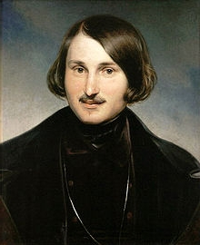
Биография Гоголя Николая Васильевича (1809 – 1852)

Slide 2
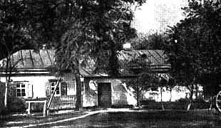
Рождение
Родился в местечке Великие Сорочинцы Миргородского уезда Полтавской губернии в семье помещика. Назвали Николаем в честь чудотворной иконы святого Николая, хранившейся в церкви села Диканька.
Дом доктора М.Я.Трохимовского в Сорочинцах, где родился Гоголь

Slide 3
О предках
У Гоголей было свыше 1000 десятин земли и около 400 душ крепостных. Предки писателя со стороны отца были потомственными священниками, однако уже дед Афанасий Демьянович оставил духовное поприще и поступил в гетмановскую канцелярию; именно он прибавил к своей фамилии Яновский другую — Гоголь, что должно было продемонстрировать происхождение рода от известного в украинской истории 17 в. полковника Евстафия (Остапа) Гоголя (факт этот, впрочем, не находит достаточного подтверждения).

Slide 4
Семья
Отец писателя, Василий Афанасьевич Гоголь-Яновский (1777-1825), служил при Малороссийском почтамте, в 1805 г. уволился с чином коллежского асессора и женился на Марии Ивановне Косяровской (1791-1868), происходившей из помещичьей семьи. По преданию, она была первой красавицей на Полтавщине. Замуж за Василия Афанасьевича она вышла четырнадцати лет. В семье, помимо Николая, было еще пятеро детей.

Slide 5
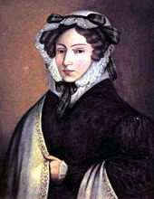
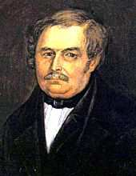
Мария Ивановна и Василий Афанасьевич

Slide 6
Детство
Детские годы Гоголь провел в имении родителей Васильевке (другое название — Яновщина). Культурным центром края являлись Кибинцы, имение Д. П. Трощинского (1754-1829), дальнего родственника Гоголей, бывшего министра, выбранного в поветовые маршалы (в уездные предводители дворянства); отец Гоголя исполнял у него обязанности секретаря. В Кибинцах находилась большая библиотека, существовал домашний театр, для к-рого отец Гоголь писал комедии, будучи также его актером и дирижером.

Slide 7
Нежин
В 1818-19 Гоголь вместе с братом Иваном обучался в Полтавском уездном училище, а затем, в 1820-1821, брал уроки у полтавского учителя Гавриила Сорочинского, проживая у него на квартире. В мае 1821 поступил в гимназию высших наук в Нежине. Здесь он занимается живописью, участвует в спектаклях — как художник-декоратор и как актер, причем с особенным успехом исполняет комические роли. Пробует себя и в различных литературных жанрах (пишет элегические стихотворения, трагедии, историческую поэму, повесть). Тогда же пишет сатиру "Нечто о Нежине, или Дуракам закон не писан" (не сохранилась).

Slide 8
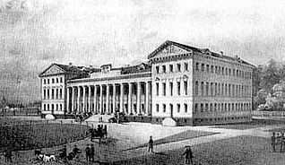
Нежин. Гимназия высших наук

Slide 9
Государственная служба
Однако мысль о писательстве еще "не всходила на ум" Гоголю, все его устремления связаны со "службой государственной", он мечтает о юридической карьере. На принятие Гоголем такого решения большое влияние оказал проф. Н. Г. Белоусов, читавший курс естественного права, а также общее усиление в гимназии вольнолюбивых настроений. В 1827 здесь возникло "дело о вольнодумстве", закончившееся увольнением передовых профессоров, в том числе Белоусова; сочувствовавший ему Гоголь дал на следствии показания в его пользу

Slide 10
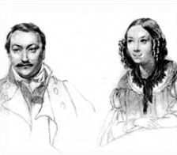
Петербург
Окончив гимназию в 1828 г., Гоголь в декабре вместе с другим выпускником А. С. Данилевским (1809-1888), едет в Петербург. Испытывая денежные затруднения, безуспешно хлопоча о месте, Гоголь делает первые литературные пробы: в начале 1829 г. появляется стихотворение "Италия", а весной того же года под псевдонимом "В. Алов" Гоголь печатает "идиллию в картинах" "Ганц Кюхельгартен". Поэма вызвала резкие и насмешливые отзывы Н. А. Полевого и позднее снисходительно-сочувственный отзыв О. М. Сомова (1830 г.), что усилило тяжелое настроение Гоголя.

Slide 11
Недовольство службой
В конце 1829 г. ему удается определиться на службу в департамент государственного хозяйства и публичных зданий Министерства внутренних дел. С апреля 1830 до марта 1831 г. служит в департаменте уделов (вначале писцом, потом помощником столоначальника), под началом известного поэта-идиллика В. И. Панаева. Пребывание в канцеляриях вызвало у Гоголя глубокое разочарование в "службе государственной", но зато снабдило богатым материалом для будущих произведений, запечатлевших чиновничий быт и функционирование государственной машины.
В этот период выходят в свет "Вечера на хуторе близ Диканьки" (1831-1832). Они вызвали почти всеобщее восхищение.

Slide 12
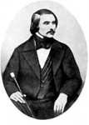
Германия, Париж
В июне 1836 г. Гоголь уезжает из Петербурга в Германию (в общей сложности он прожил за границей около 12 лет). Конец лета и осень проводит в Швейцарии, где принимается за продолжение "Мертвых душ". Сюжет был также подсказан Пушкиным. Работа началась еще в 1835 г., до написания "Ревизора", и сразу же приобрела широкий размах. В Петербурге несколько глав были прочитаны Пушкину, вызвав у него и одобрение и одновременно гнетущее чувство.
В ноябре 1836 г. Гоголь переезжает в Париж, где знакомится с А. Мицкевичем. Затем переезжает в Рим. Здесь в феврале 1837 г., в разгар работы над "Мертвыми душами", он получает потрясшее его известие о гибели Пушкина. В приступе "невыразимой тоски" и горечи Гоголь ощущает "нынешний труд" как "священное завещание" поэта.

Slide 13
«Мертвые души»
В сентябре 1839 г. в сопровождении Погодина Гоголь приезжает в Москву и приступает к чтению глав "Мертвых душ" — вначале в доме Аксаковых, потом, после переезда в октябре в Петербург, у Жуковского, у Прокоповича в присутствии своих старых друзей. Всего прочитано 6 глав. Восторг был всеобщий.
В мае 1842 г. "Похождения Чичикова, или Мертвые души" вышли в свет.
После первых, кратких, но весьма похвальных отзывов инициативу перехватили хулители Гоголя, обвинявшие его в карикатурности, фарсе и клевете на действительность. Позднее со статьей, граничившей с доносом, выступил Н.А.Полевой.

Slide 14
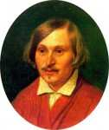
Собрание сочинений
Вся эта полемика проходила в отсутствие Гоголя, выехавшего в июне 1842 за границу. Перед отъездом он поручает Прокоповичу издание первого собрания своих сочинений. Лето Гоголь проводит в Германии, в октябре вместе с Н. М. Языковым переезжает в Рим. Работает над 2-м томом "Мертвых душ", начатым, по-видимому, еще в 1840; много времени отдает подготовке собрания сочинений. "Сочинения Николая Гоголя" в четырех томах вышли в начале 1843 г., так как цензура приостановила на месяц уже отпечатанные два тома.
Трехлетие (1842-1845), последовавшее после отъезда писателя за границу — период напряженной и трудной работы над 2-м томом "Мертвых душ".

Slide 15
Москва
В середине октября Гоголь живет в Москве. В 1849-1850, Гоголь читает отдельные главы 2-го тома "Мертвых душ" своим друзьям. Всеобщее одобрение и восторг воодушевляют писателя, который работает теперь с удвоенной энергией. Весною 1850 Гоголь предпринимает первую и последнюю попытку устроить свою семейную жизнь — делает предложение А. М. Виельгорской, но получает отказ.

Slide 16
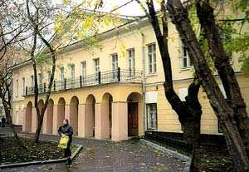
Дом №7 на Никитском бульваре. Здесь Гоголь прожил свои последние пять лет

Slide 17
«Мертвые души», второй том
В октябре 1850 Гоголь приезжает в Одессу. Состояние его улучшается; он деятелен, бодр, весел; охотно сходится с актерами одесской труппы, которым он дает уроки чтения комедийных произв., с Л. С. Пушкиным, с местными литераторами. В марте 1851 г. покидает Одессу и, проведя весну и раннее лето в родных местах, в июне возвращается в Москву. Следует новый круг чтений 2-го тома поэмы; всего было прочитано до 7 глав. В октябре присутствует на "Ревизоре" в Малом театре, с С. В. Шумским в роли Хлестакова, и остается доволен спектаклем; в ноябре читает "Ревизора" группе актеров, в числе слушателей был и И. С. Тургенев.

Slide 18
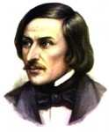
Последние месяцы
1 января 1852 г. Гоголь сообщает Арнольди, что 2-й том "совершенно окончен". Но в последних числах месяца явственно обнаружились признаки нового кризиса, толчком к которому послужила смерть Е. М. Хомяковой, сестры Н. М. Языкова, человека, духовно близкого Гоголю. Его терзает предчувствие близкой смерти, усугубляемое вновь усилившимися сомнениями в благотворности своего писательского поприща и в успехе осуществляемого труда. 7 февраля Гоголь исповедуется и причащается, а в ночь с 11 на 12 сжигает беловую рукопись 2-го тома (сохранилось в неполном виде лишь 5 глав, относящихся к различным черновым редакциям; опубликованы в 1855 г.). 21 февраля утром Гоголь умер в своей последней квартире в доме Талызина в Москве.

Slide 19
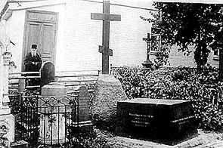
Похороны писателя состоялись при огромном стечении народа на кладбище Свято-Данилова монастыря, а в 1931 останки Гоголя были перезахоронены на Новодевичьем кладбище.
Бывшая могила Н.В. Гоголя в Свято-Даниловом монастыре в Москве

